Slide 1
TIẾNG VIỆT 1
Tập 1
Tuần 1
Bài mở đầu: Em là học sinh

Slide 2

TIẾT 4
Giới thiệu: Các nét cơ bản Học bài hát: Chúng em là học sinh lớp 1

Slide 3

CÁC NÉT
CƠ BẢN

Slide 4
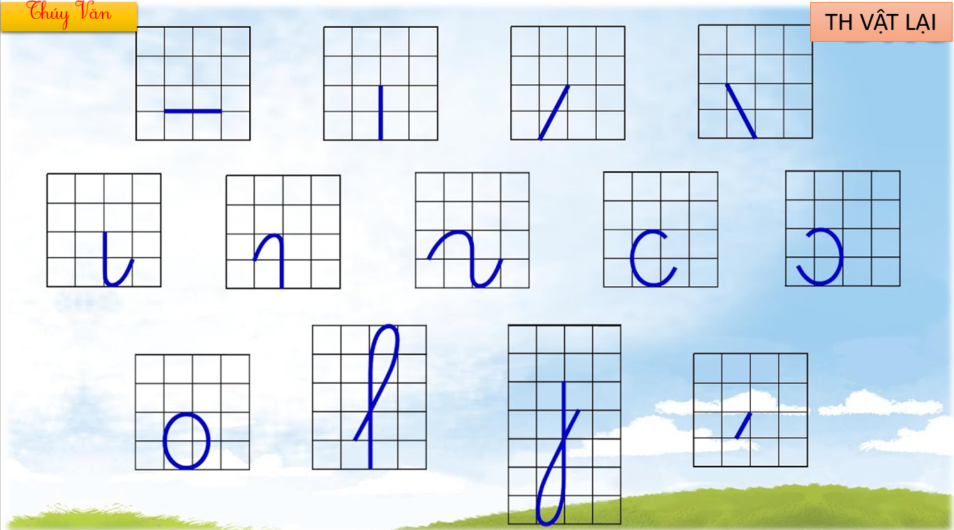

Slide 5
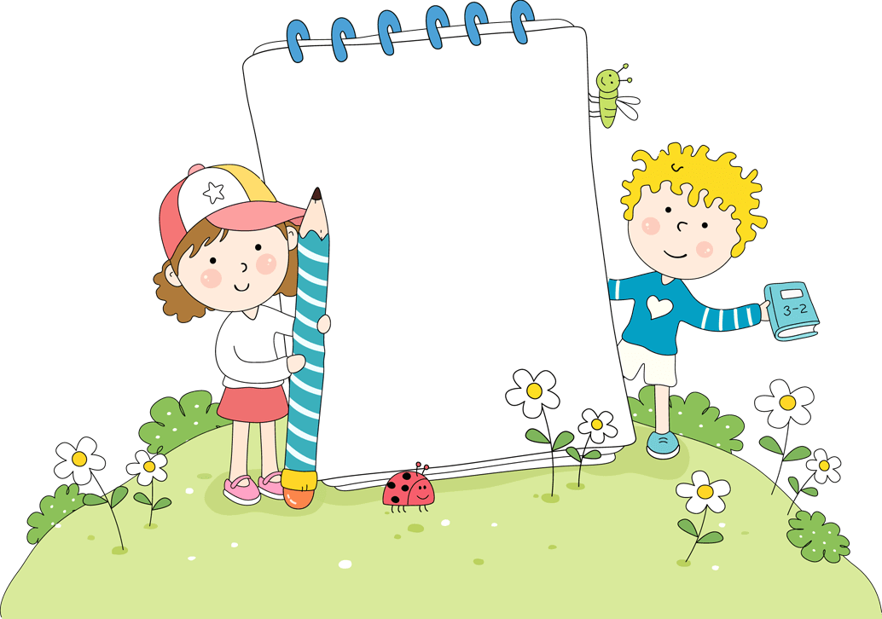
Học bài hát
“Chúng em
là học sinh
lớp 1”

Slide 6
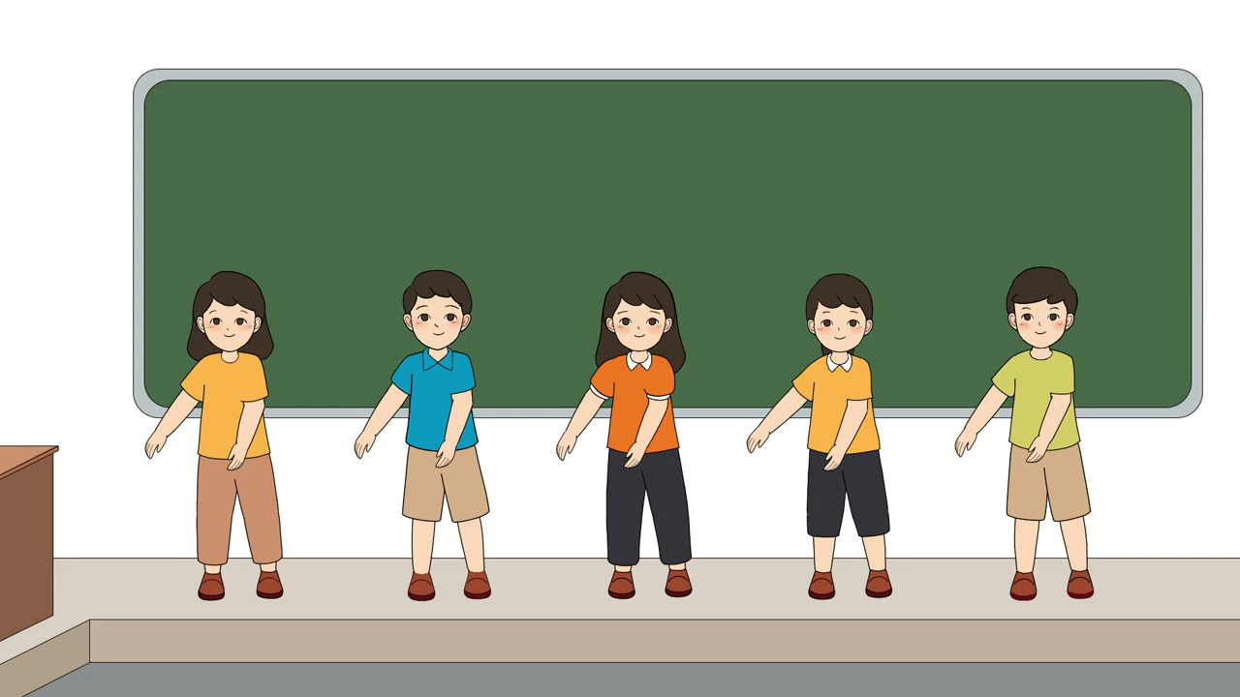

Slide 7

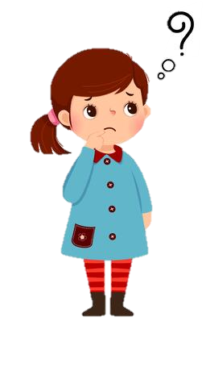

TRÒ CHƠI
AI NHANH
AI ĐÚNG?

Slide 8





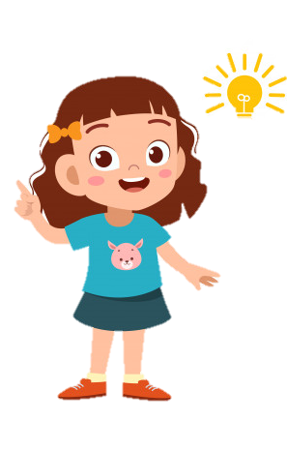
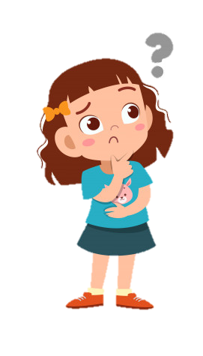


Cái gì tích tắc ngày đêm,
Nhắc em đi ngủ, nhắc em học bài
Một anh chậm bước khoan thai,
Một anh chạy những bước dài thật nhanh?
(Là cái gì?)
A. Đồng hồ
B. Cái trống
C. Thước kẻ

Slide 9


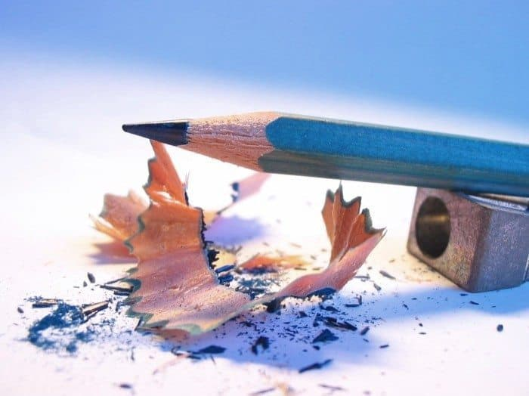

Ruột dài từ mũi đến chân
Mũi mòn ruột cũng dần dần mòn theo.
(Là cái gì?)
A. Bút máy
B. Lọ mực
C. Bút chì

Slide 10


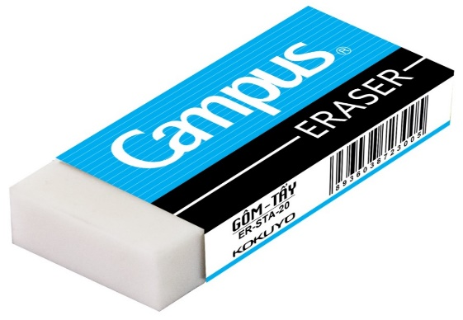
Nhỏ như cái kẹo
Dẻo như bánh giầy
Học trò lâu nay
Vẫn dùng đến nó.
(Là cái gì?)
A. Viên phấn
B. Cục tẩy
C. Gọt bút chì

Slide 11


Đồng hồ
Bút chì
Cục tẩy

Slide 12


Tạm biệt và hẹn gặp lại!

